Slide 1


GABARITO COMENTADO
DA PROVA
OBA 2011 - NÍVEL 3

Slide 2
Questão 1) (1 ponto) Em 2009 comemoramos o Ano Internacional da Astronomia e em 2011 o Ano Internacional da Química, mas também comemoramos os 50 anos do primeiro voo ao espaço pelo astronauta russo Yuri Gagarin em 12 de abril de 1961. Ele deu uma volta ao redor da Terra em 108 minutos e disse uma frase muito famosa: “A Terra é azul”.
Em 20 de julho de 1969 dois astronautas norte-americanos caminharam pela primeira vez sobre a Lua e o primeiro a pisar o solo lunar, Neil Armstrong, também disse outra frase que ficou famosa:
“Este é um pequeno passo para um homem, mas é um salto gigantesco para a humanidade”.
Pergunta 1a) (0,5 ponto) Por que será que Yuri Gagarin disse que a Terra é a azul? Coloque um X na alternativa correta.
( ) Todo mundo sabe que na Terra tem mais água do que terra e que a água é azul, logo a Terra é azul.
( ) Todo mundo sabe que o ar é azul, logo, vista do espaço, a Terra é azul.
( ) O vidro da janelinha da nave Vostok 1, onde estava Gagarin, era azul, por isso ele disse que a Terra era azul.
( ) A luz branca que vem do Sol é a mistura das cores que vemos no arco-íris, logo o azul está entre elas. A cor azul é a mais espalhada pela atmosfera, para todos os lados, por isso da Terra vemos o céu azul e do espaço parece que toda a Terra é azul.
X
Pergunta 1b) (0,25 ponto cada acerto) Quantos anos e meses depois de Yuri Gagarin realizar o primeiro voo ao espaço, Neil Armstrong e Buzz Aldrin caminharam sobre a Lua?
8
3
Respostas 1b): Anos: _ _ _ Meses: _ _ _

Slide 3
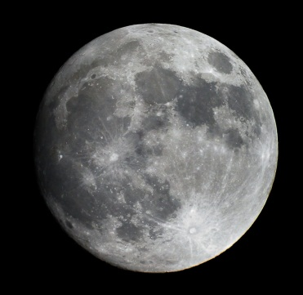
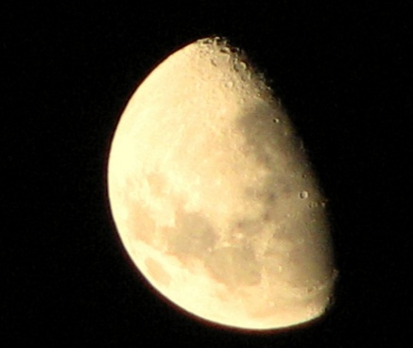
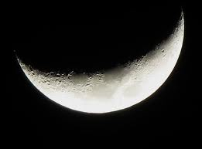
Questão 2) (1 ponto) Fotografias da Lua como estas, abaixo, foram feitas com a luneta que a OBA está distribuindo para as escolas.
Pergunta 2a) (0,5 ponto) Coloque um X sobre a foto que melhor representa a Lua em sua fase quarto crescente ou quarto minguante.
Pergunta 2b) (0,5 ponto) Afinal, por que vemos a Lua com diferentes aparências (fases)? Você pode fazer uma figura para ajudar a explicar melhor.
Devido ao movimento dela ao redor da Terra
Respostas 2b): _ _ _ _ _ _ _ _ _ _ _ _ _ _ _ _ _ _ _ _ _ _ _ _ _ _ _

Slide 4
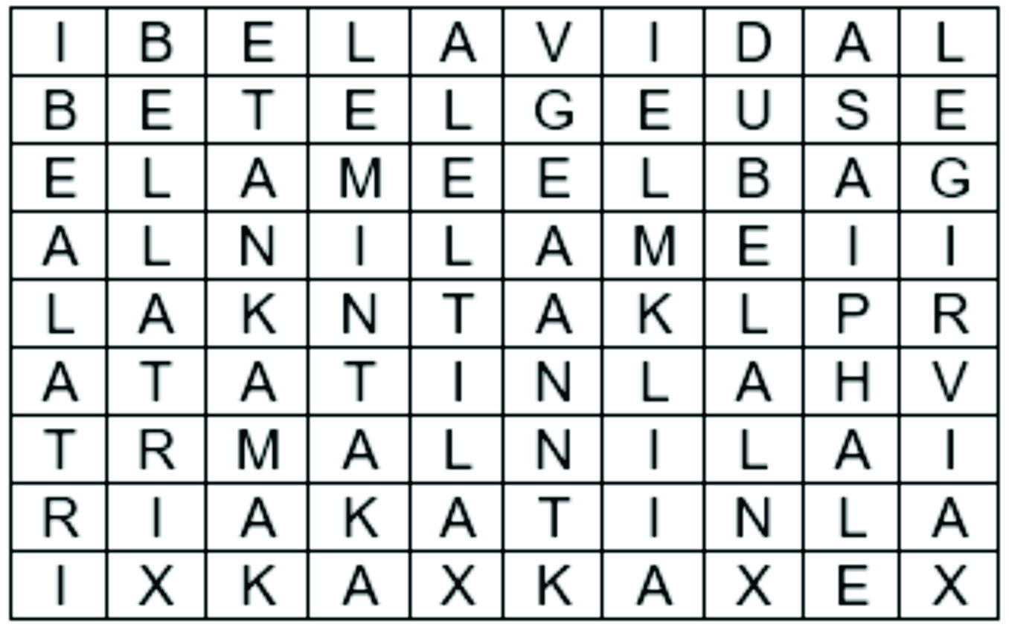
Questão 3) (1 ponto) Todo o céu foi dividido em 88 áreas de diferentes tamanhos. Cada área chamamos de constelação. Todas as estrelas dentro daquela área pertencem àquela constelação. Veja, por exemplo, a figura da constelação de Órion. Nesta constelação está o conhecido conjunto de estrelas chamadas de “Três Marias”, cujos nomes na verdade são: Alnitak, Alnilam e Mintaka.
Pergunta 3a) (0,5 ponto) (0,1 ponto cada acerto) Órion tem milhares de estrelas. Encontre o nome de 5 das 7 estrelas mais brilhantes na cruzadinha ao lado.
Observação: Os nomes das 7 estrelas mais brilhantes, em ordem decrescente de brilho na constelação de Órion são: Rigel, Betelgeuse, Bellatrix, Alnilam, Alnitak , Saiph e Mintaka. Os nomes podem estar em qualquer sentido ou direção.

Slide 5
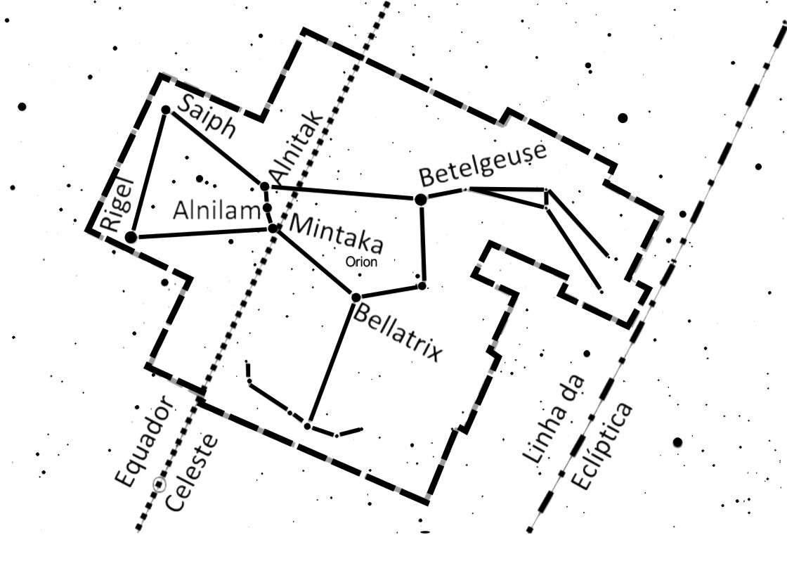
Pergunta 3b) (0,3 ponto) Você sabe que a Terra gira ao redor do seu eixo em cerca de 24 horas, logo, parece que é o céu que gira no mesmo tempo no sentido contrário. Pois bem, certo dia observamos Mintaka exatamente sobre nossas cabeças quando o Sol estava se pondo. Quantas horas depois se pôs Mintaka?
6 horas
Resposta 3b): _ _ _ _ _ _ _ _
Pergunta 3c) (0,2 ponto) Como escrevemos, todo o céu foi dividido em 88 áreas, ou constelações, logo, toda estrela está numa constelação. Qual é a única estrela que não está fixa em nenhuma constelação?
SOL
Resposta 3c): _ _ _ _ _ _ _ _

Slide 6
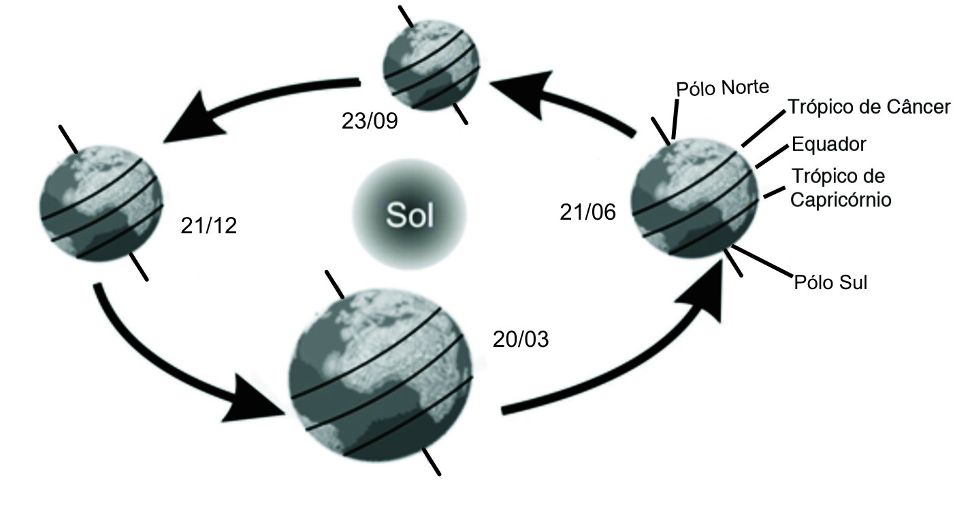
Questão 4) (1 ponto) (0,2 ponto cada acerto)
Ao lado está um esquema mostrando a Terra no seu movimento anual ao redor do Sol, em perspectiva, fora de escala, em 4 datas especiais, para 2010. Coloque a data em que ocorre cada um dos eventos da tabela abaixo. Pode haver mais de um evento para uma mesma data.
( )
Sol a pino no Trópico de Capricórnio
21 / 12
( )
23 / 09
Início da primavera no Hemisfério Sul
( )
20 / 03
Início do outono no Hemisfério Sul
( )
21 / 06
Solstício de verão no Hemisfério Norte
( )
20 / 03
Sol sobre a intersecção da Eclíptica com o Equador Celeste indo do Hemisfério Sul para o Norte

Slide 7
Questão 5) (1 ponto) (0,2 ponto cada acerto) Escreva C se certo ou E se errado na frente de cada afirmação abaixo.
( )
C
Quando vemos a lua cheia no Brasil, os japoneses também a viram cheia na noite anterior.
( )
E
A Lua mostra sempre a mesma face para nós porque ela não gira sobre ela mesma.
( )
E
O Sol gira ao redor da Terra todo o dia, por isso temos as partes diurnas e noturnas do dia.
( )
C
A Terra gira ao redor do Sol num movimento chamado de translação.
( )
Na fase da Lua nova, não a vemos, isso porque ela está na sombra da Terra.
E

Slide 8
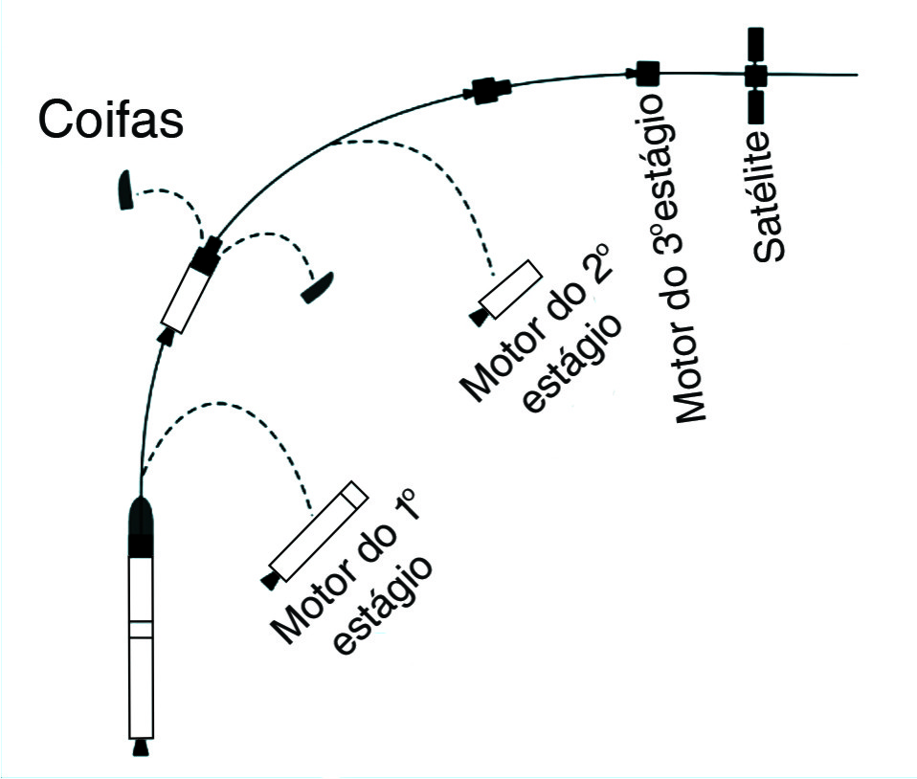
Questão 6) (1 ponto) Leia as perguntas abaixo antes de ler o enunciado. Isso pode ajudar. Consideraremos um foguete com 17.300 kg de massa colocando um satélite de 100 kg em órbita da Terra, conforme ilustrado na figura abaixo. Após a contagem regressiva é iniciada a combustão dos 10.000 kg de propelente (combustível + oxidante) do 1º estágio, fazendo com que o foguete atinja a velocidade de 1.650 m/s. O tanque vazio do 1º estágio é, então, descartado caindo no mar. Logo após é acionado o motor do 2º estágio, consumindo mais 3.000 kg de propelente e aumentando a velocidade da parte que restou do foguete (3º estágio e satélite) em 1.950 m/s, em relação aos 1.650 m/s já adicionados pelo 1º estágio. Antes de iniciar a ignição do motor do 3º estágio é preciso descartar o tanque vazio do 2º estágio e a coifa que protege o satélite do atrito com a atmosfera terrestre. Ambos caem no mar. O 3º estágio contém 1.000 kg de propelente, mas é capaz de aumentar a velocidade do foguete em 4.122 m/s. À medida que o propelente é consumido manobras são realizadas com o objetivo de fazer com que o satélite seja posicionado tangencialmente à superfície da Terra, conforme ilustrado na figura. Finalmente, o 3º estágio é separado do satélite ficando ambos em órbita da Terra. O satélite, então, abre o seu coletor solar por meio do qual vai transformar a energia do Sol em eletricidade necessária ao seu funcionamento.
Pergunta 6a) (0,25 ponto) Qual a massa total de propelente desse foguete?
Registre abaixo suas contas, senão perde os pontos.
Resposta: Está escrito no enunciado que o 1º estágio tem 10.000 kg, que o 2º estágio tem 3.000 kg e o 3º estágio tem 1.000 kg de propelente, logo, somando-se estes valores obtemos a resposta de 14.000 kg. Sem a unidade na resposta final perde-se 0,1 ponto.
14.000 kg
Resposta 6a): _ _ _ _ _ _ _ _ _

Slide 9
Pergunta 6b) (0,25 ponto) O aumento da velocidade do foguete é o resultado do aumento de velocidade proporcionado por cada estágio. Qual é a velocidade final do satélite em relação ao solo? Ignore as velocidades de translação e rotação da Terra, bem como as mudanças de direções do foguete. Registre abaixo suas contas, senão perde os pontos.
Resposta: Está escrito no enunciado que o 1º estágio leva o foguete a 1.650 m/s, que o 2º estágio adiciona 1.950 m/s e que o 3 º estágio adiciona mais 4.122 m/s, logo, somando-se estes valores obtemos a resposta de 7.722 m/s.
7.722 m/s
Resposta 6b): _ _ _ _ _ _ _ _ _ _
Sem a unidade na resposta final perde-se 0,1 ponto.
Pergunta 6c) (0,5 ponto) Lembrando que a massa total do foguete é de 17.300 kg, qual é a razão entre a massa de propelente e a massa total do foguete?
Registre abaixo suas contas, senão perde os pontos.
Resposta: A massa total de propelente foi obtida no item 6a e vale 14.000 kg, logo a razão pedida é de 14.000 / 17.300 = 0,81. Se fizerem a conta inversa (17.300/14.000) perde-se todos os pontos deste item. Aceitar a resposta 0,8 também.
0,81
Resposta 6c): _ _ _ _ _ _ _ _ _ _

Slide 10
Questão 7) (1 ponto) Como visto na questão anterior, um satélite de 100 kg foi colocado em órbita da Terra à velocidade de 27.800 km/h. Ajuda: Você pode resolver os itens 7a, 7c e 7d usando “regra de três”, ou igualdade de frações.
Pergunta 7a) (0,25 ponto) Um avião a jato percorre 1.000 km em 60 minutos, determine a velocidade do avião em km/h, ou seja, quantos quilômetros o avião percorre em uma hora. Registre abaixo suas contas, senão perde os pontos.
Resposta: A velocidade dada é de 1.000 km / 60 minutos, mas 60 minutos é 1 hora, logo, a velocidade dada é de 1.000 km/h. Sem a unidade na resposta final perde-se 0,1 ponto.
1.000 km/h
Resposta 7a): _ _ _ _ _ _ _ _ _ _
Pergunta 7b) (0,25 ponto) A partir da velocidade do avião obtida no item anterior e da velocidade orbital do satélite, determine a razão entre a velocidade do satélite e a velocidade do avião, isto é, quantas vezes o satélite é mais rápido que o avião. Registre abaixo suas contas, senão perde os pontos.
Resposta: Basta dividir a velocidade do satélite, 27.800 km/h, pela velocidade do avião, de 1.000 km/h, ambas com as mesmas unidades, e obter 27.800 / 1.000 = 27,8. Se colocarem alguma unidade na resposta final perde-se 0,1 ponto.
27,8
Resposta 7b): _ _ _ _ _ _ _ _ _

Slide 11







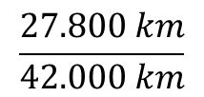




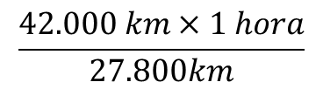

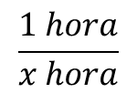


Pergunta 7c) (0,25 ponto) Para completar uma volta em torno da Terra o satélite percorre a distância aproximada de 42.000 km. Baseado na velocidade do satélite calcule o tempo, em horas, necessário para que o satélite complete uma volta em torno da Terra. Despreze a rotação da Terra. Registre abaixo suas contas, senão perde os pontos.
Resposta: Sabemos que Distância = Velocidade x Tempo, logo, Tempo = Distância/Velocidade.
Substituindo a distância = 42.000 km e a velocidade do foguete = 27.800 km/h, obtemos:
Tempo = 42.000 km / 27.800 km/h = 1,5 horas.
Resolvendo com regra de três: 27.800 km em 1 hora, logo 42.000 km em x horas, ou:
$$\frac{27.800 km}{42.000 km}$$
$$=$$
$$\frac{1 hora}{x hora}$$
$$\frac{42.000 km×1 hora}{27.800km}$$
$$1,5 horas$$
$$×$$
$$x$$
$$x hora$$
$$27.800km$$
$$42.000 km$$
$$1 hora$$
$$=$$
$$→$$
$$=$$
$$×$$
$$→$$
$$=$$
1,5 horas
Sem a unidade na resposta final perde-se 0,1 ponto.
Resposta 7c): _ _ _ _ _ _ _ _ _ _ _

Slide 12







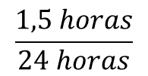
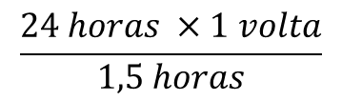





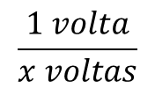


Pergunta 7d) (0,25 ponto) Quantas vezes o satélite gira em torno da Terra em um dia (24 horas – despreze a rotação da Terra)? Registre abaixo suas contas, senão perde os pontos.
Resposta: Resolvendo com regra de três: 1 volta em 1,5 horas, logo, x voltas em 24 horas, ou
$$\frac{1,5 horas}{24 horas}$$
$$\frac{1 volta}{x voltas}$$
$$1,5 horas$$
$$×$$
$$x voltas$$
$$=$$
$$24 horas$$
$$×$$
$$1 volta$$
$$x$$
$$\frac{24 horas ×1 volta}{1,5 horas}$$
$$=$$
$$16 voltas$$
$$=$$
$$→$$
$$→$$
$$=$$
16 voltas
Sem a unidade na resposta final perde-se 0,1 ponto.
Resposta 7d): _ _ _ _ _ _ _ _ _ _ _ _

Slide 13

Questão 8) (1 ponto) A cada ano cresce o número de queimadas no Brasil e no mundo. Cerca de 90% (noventa por cento) das queimadas são provocadas pelo homem. O fogo é muito utilizado para desmatar e substituir a vegetação natural por culturas agrícolas e pastagens. O estudo dos efeitos das queimadas no clima, no meio ambiente e na saúde humana é muito importante. As áreas queimadas e os incêndios podem ser identificados em imagens de satélites.
Pergunta 8a) (0,25 ponto cada acerto) Faça um X na parte da imagem que representa a fumaça de um incêndio (área cinza e de forma alongada) e um Y naquela que representa uma área já queimada (áreas mais escuras, pretas, com diferentes formas geométricas).
Observação: O Y pode estar sobre qualquer uma das 4 áreas pretas.
Pergunta 8b) (0,5 ponto) O fogo é um fenômeno que pode atingir grandes áreas em pouco tempo. Faça um X no tipo de satélite que possibilita obter imagens mais úteis no mapeamento de áreas queimadas:
X
( )
Satélite que passa sobre a mesma área da superfície terrestre a cada 2 dias
X
Y
( )
Satélite que passa sobre a mesma área da superfície terrestre a cada 60 dias
( )
Satélite que passa sobre a mesma área da superfície terrestre a cada 120 dias

Slide 14
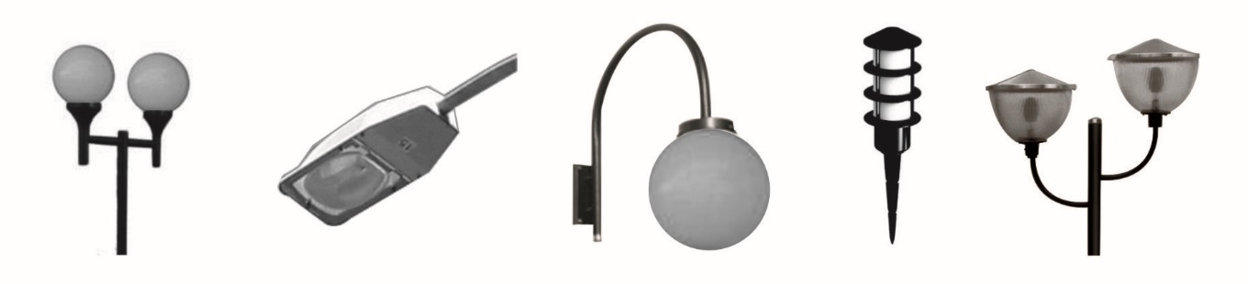
Questão 9) (1 ponto) Você já deve ter percebido que se está debaixo da lâmpada de iluminação pública vê muito menos estrelas, ou seja, não vê as menos brilhantes. O brilho da lua cheia também nos impede de ver, à noite, as estrelas menos brilhantes, logo vemos menos estrelas.
Pergunta 9a) (0,5 ponto) A iluminação pública e de jardim, malfeita, também nos impede de ver as estrelas mais fracas. Se continuarmos assim, no futuro não
veremos nenhuma estrela. Coloque um grande X sobre a luminária que não desperdiça luz, pois ilumina só o chão.
Observação: Se na sua casa tem luminária que ilumina o céu, explique para seus pais que eles estão desperdiçando energia, gastando mais dinheiro e poluindo o céu!
Pergunta 9b) (0,5 ponto) Escreva abaixo pelo menos mais uma fonte de poluição luminosa, diferente da iluminação pública inadequada e da poluição luminosa dos jardins das casas.
Faróis de carros, placas de propaganda, etc
Resposta 9b): _ _ _ _ _ _ _ _ _ _ _ _ _ _ _ _ _ _ _ _ _ _ _ _ _ _ _

Slide 15
Questão 10) (1 ponto) Esta pergunta é sobre a prática dos 3 R (três erres).
Pergunta 10a) (0,5 ponto) REDUZIR significa consumir menos produtos e preferir aqueles que gerem menos lixo e que tenham maior durabilidade. Dê um exemplo de produto que você pode “reduzir”.
Reduzir o uso de garrafas ou copos descartáveis.
Resposta 10a): _ _ _ _ _ _ _ _ _ _ _ _ _ _ _ _ _ _ _ _ _ _ _ _ _ _ _ _ _ _ _ _ _ _ _ _ _ _
Pergunta 10b) (0,25 ponto) REUTILIZAR é usar novamente um produto ou dar outra finalidade para aquele material. Dê um exemplo de produto que você pode “reutilizar”.
Reutilizar livros de outros alunos.
Resposta 10b): _ _ _ _ _ _ _ _ _ _ _ _ _ _ _ _ _ _ _ _ _ _ _ _ _ _ _ _ _ _ _ _ _ _ _ _ _ _
Pergunta 10c) (0,25 ponto) RECICLAR é fabricar um produto a partir de um material usado. Dê um exemplo de produto que você pode “reciclar”.
Destinar vidro, papel, ferro, etc, para empresas de reciclagem.
Resposta 10c): _ _ _ _ _ _ _ _ _ _ _ _ _ _ _ _ _ _ _ _ _ _ _ _ _ _ _ _ _ _ _ _ _ _ _ _ _ _
Cabe ao professor avaliar se as diferentes respostas dos alunos são aceitáveis.

Slide 16








Contatos:
 | @obabr
 | @oba_olimpiada
 | obaoficial
 | canal_oba_mobfog
 | oba.secretaria@gmail.com
 | (21) 98272-3810
 | (21) 2334-0082 (21) 4104-4047 (21) 2254-1139
www.oba.org.br

